Slide 2
Фотоотчет.
Занятия школы английского

Slide 3
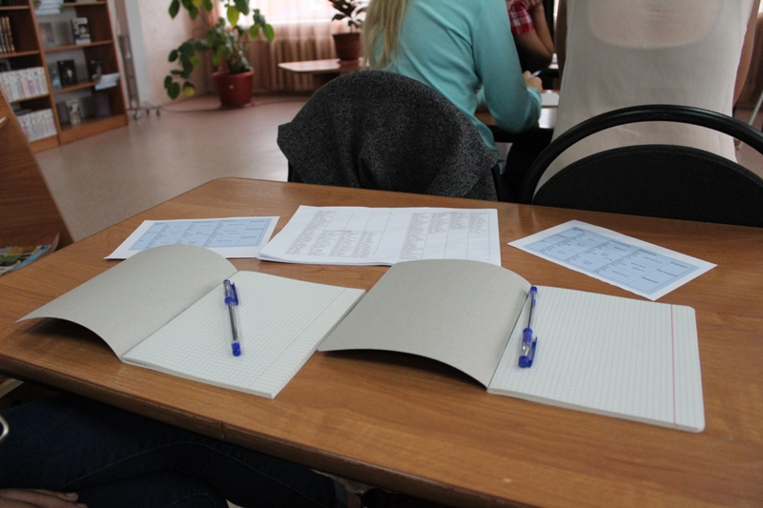
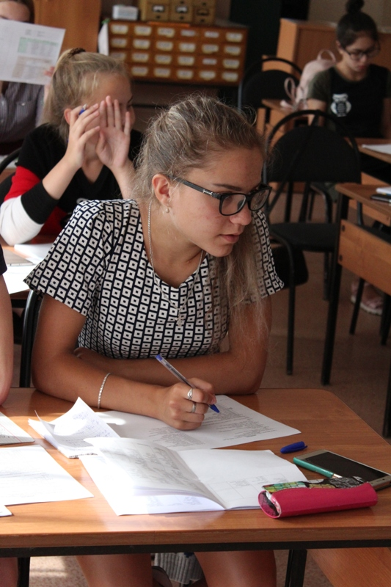

Slide 4
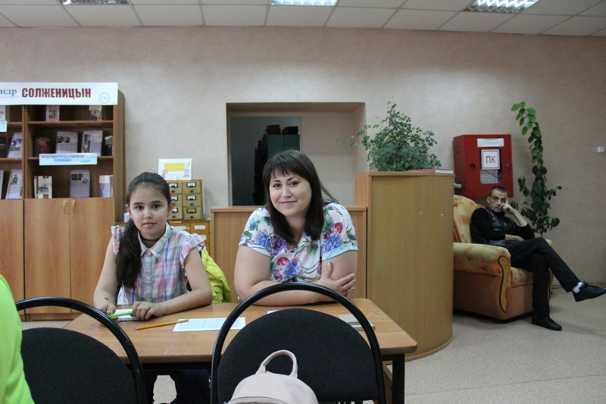
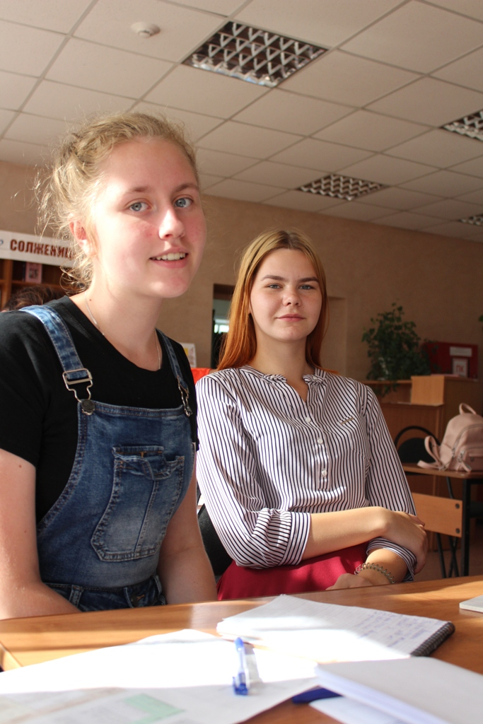

Slide 5
Фотоотчет.
Занятия школы английского

Slide 6
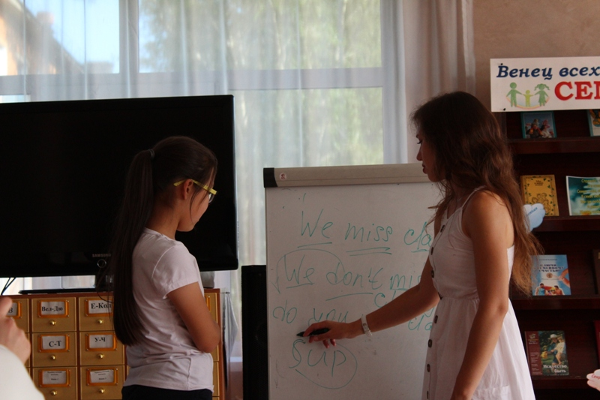
Фотоотчет.
Занятия школы английского

Slide 7
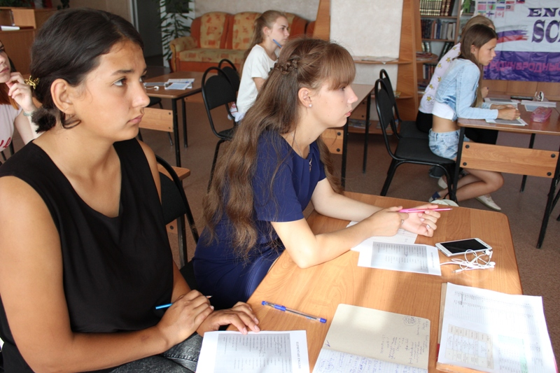
Фотоотчет.
Занятия школы английского

Slide 8
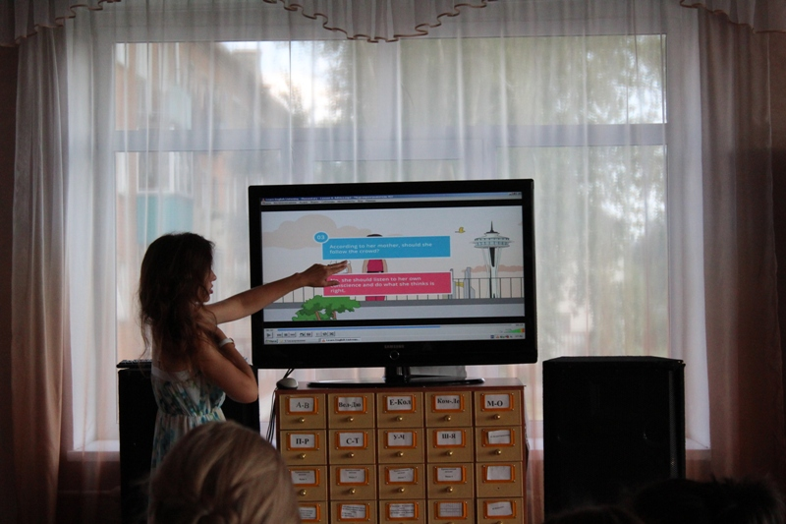
Фотоотчет.
Занятия школы английского

Slide 9
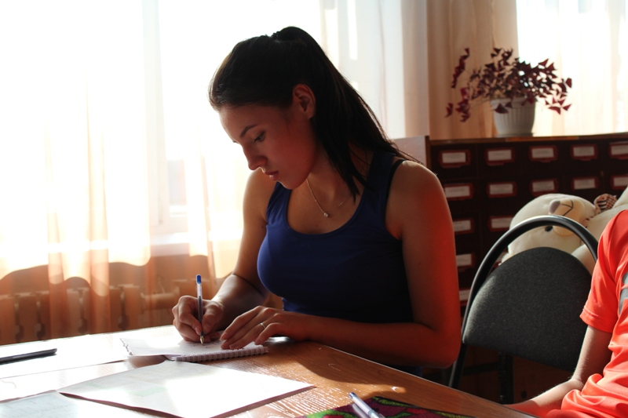
Фотоотчет.
Занятия школы английского

Slide 10
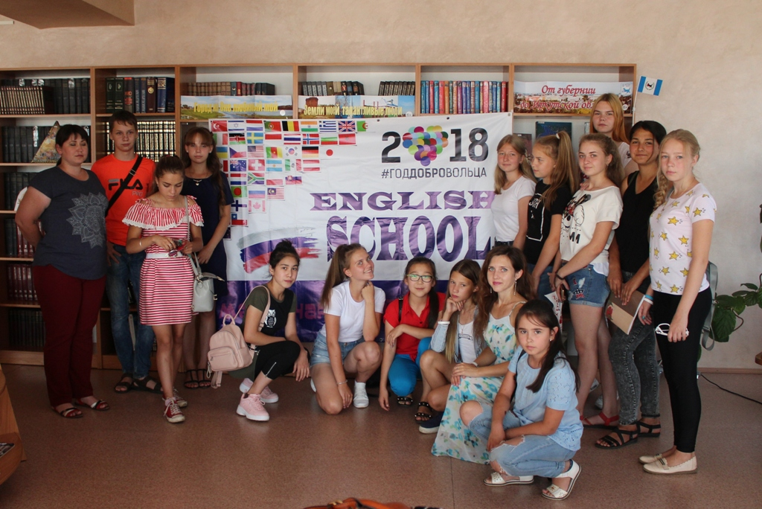
Фотоотчет.
Занятия школы английского

